Slide 1
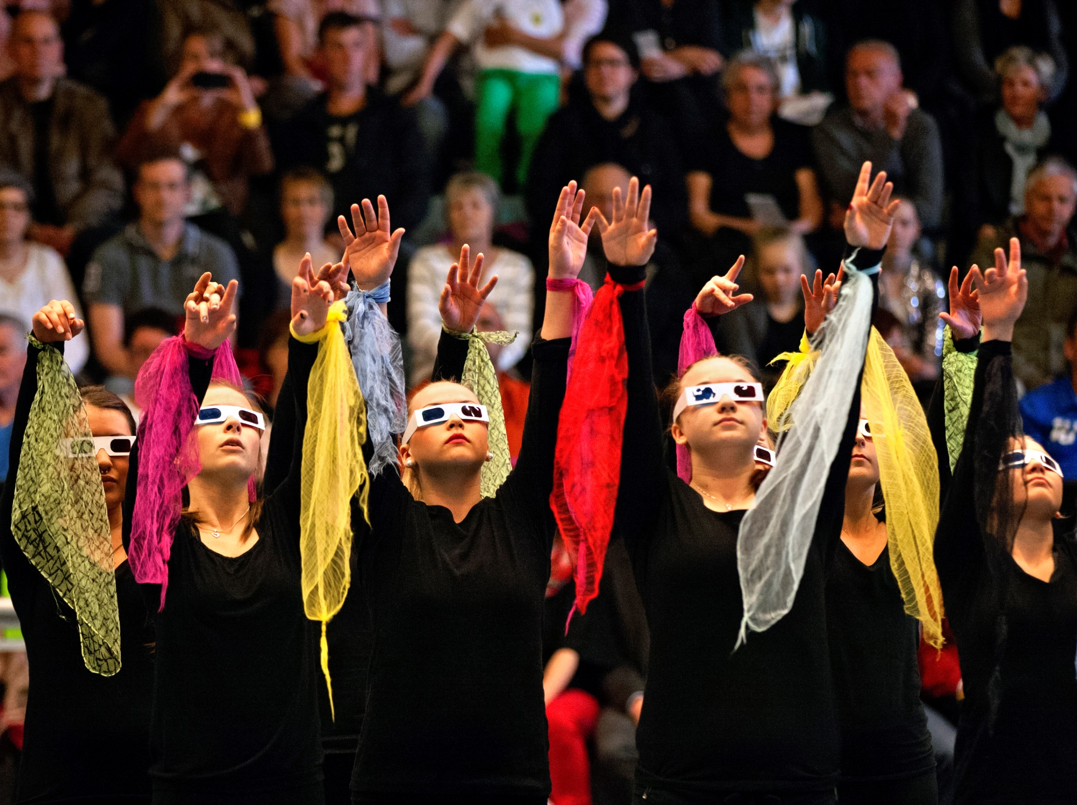
SKÖVDE Vuxenkurser som startar i vår!
Commercial jazz 7 ggr Månd 19:30 v.11
Floortechnique 7 ggr Tisd 19:30 v.11
Hiphop forts vuxna 7 ggr Torsd 20:00 v.11
Salsa nyb vuxna 6 ggr Sönd 13:00 v.10
Latin forts vuxna 6 ggr Sönd 14:15 v.10
Afrikansk dans 7 ggr Sönd 20:00 v.10
Anmäl dig på www.helensdansskola.nu

